Slide 1


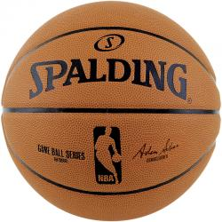

KOSZYKÓWKA

Slide 2

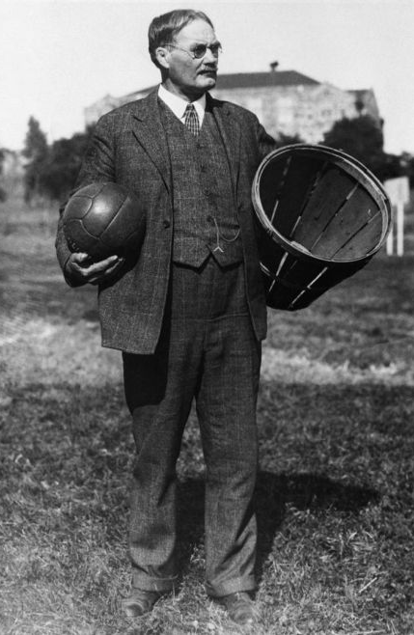
Historia
Koszykówka powstała 21 grudnia 1891 roku w Springfield w stanie Massachusetts, gdy nauczyciel wychowania fizycznego w YMCA James Naismith (pochodzenia kanadyjskiego) opracował grę zespołową, którą mogliby uprawiać studenci college'u zimą w sali. W 1891 roku Rada Pedagogiczna w Springfield YMCA Sport College rozpisała konkurs na dyscyplinę sportu potrzebną do zachowania kondycji dzieci i młodzieży w czasie semestru zimowego. Naismith chciał stworzyć grę, która minimalizowałaby kontakt fizyczny, ale zawierała dużo skakania, biegania oraz koordynacji wzrokowo-ruchowej związanej z posiadaniem piłki w dłoniach. Początkowo do gry w koszykówkę używano zwykłej piłki futbolowej. Zasady koszykówki były bardzo proste i zostały spisane przez twórcę tego sportu. Gra ta stawała się coraz bardziej znana, a jej zasady zmieniały się. Wkrótce koszykówka była znana w całej Ameryce Północnej. 6 czerwca zostało założone BAA (Basketball Association of America), które jesienią przybrało nazwę National Basketball Association.

Slide 3
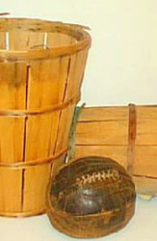
Historia
Początkowo do gry w koszykówkę używano zwykłej piłki futbolowej. Zasady koszykówki były bardzo proste i zostały spisane przez twórcę tego sportu. Gra polegała na rzucaniu piłki do wiklinowych koszy zawieszonych na balkonach sali gimnastycznej. Kosze te nie miały dziury na ich dnie, więc po każdym celnym rzucie piłkę należało wyciągać specjalnymi kijami. Początkowo do gry w koszykówkę używano zwykłej piłki futbolowej. Pierwsza piłka przeznaczona wyłącznie do koszykówki powstała w 1894 roku. Naismith stworzył podstawowe zasady gry w koszykówkę:
Okrągłą piłką należało grać wyłącznie przy użyciu rąk. Piłka powinna być duża, lekka i możliwa do trzymania w dłoniach.
Trzymając piłkę, nie wolno było się z nią przemieszczać – należało ją podawać.
Zawodnicy mieli prawo znajdować się w dowolnym miejscu boiska.
Nie wolno było stosować przemocy fizycznej między zawodnikami.
Niewielka bramka w formie kosza powinna być umieszczona poziomo, wysoko w górze.

Slide 4
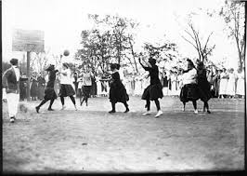
Historia
Na ziemiach polskich pierwszy mecz koszykówki został rozegrany przez kobiety. Miało to miejsce 29 czerwca 1909 roku we Lwowie – w zawodach odbywających się na trawiastym boisku z koszami bez tablic, zagrało sześć zespołów gimnazjalnych. Po odzyskaniu przez Polskę niepodległości, koszykówka stała się sportem powszechnie nauczanym w szkołach podstawowych i średnich. W styczniu 1919 odbył się pierwszy centralny turniej koszykówki mężczyzn. W kolejnych latach (aż do 1928) organizowano w Polsce bardzo wiele zawodów koszykówki zarówno męskiej, jak i kobiecej, rozgrywanych przez drużyny szkół średnich. Pierwsze oficjalne Mistrzostwa Polski miały miejsce we wrześniu roku 1929 w Krakowie.

Slide 5
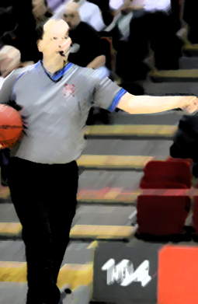
Reguły gry
Koszykówka – dyscyplina sportu drużynowego, w której dwie pięcioosobowe drużyny grają przeciwko sobie próbując zdobyć punkty umieszczając piłkę w koszu. Celem każdej z drużyn jest zdobywanie punktów za celne rzuty do kosza przeciwnika i zapobieganie zdobywaniu punktów przez drużynę przeciwną. Nad właściwym przebiegiem gry czuwają sędziowie, stolikowi i komisarz. Zwycięzcą meczu zostaje drużyna, która na koniec czasu gry uzyska większą liczbę punktów.

Slide 6
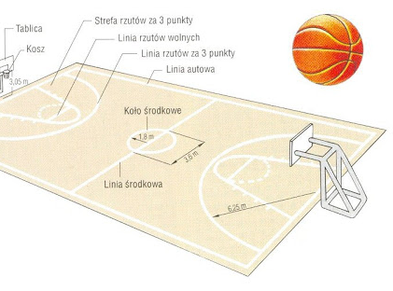
Reguły gry
W koszykówce, kosze umieszczone są na wysokości 3,05 metra od ziemi, samo boisko do gry to płaska, twarda powierzchnia, o wymiarach 28m długości i 15m szerokości, mierzonych od wewnętrznych krawędzi linii ograniczających boisko.
Czas gry wynosi 4 x 10 min. Pomiędzy pierwszą i drugą oraz trzecią i czwartą kwartą przerwa trwa 2 minuty, natomiast pomiędzy drugą a trzecią kwartą - 15 minut.
Drużyna składa się z 12 zawodników (z czego 5 znajduje się na boisku). Zawodnicy rezerwowi mogą wejść do gry na wymianę za zgodą sędziego zawodów (w czasie przerwy w grze). Drużyna może wykonać dowolną liczbę zmian swego składu.

Slide 7
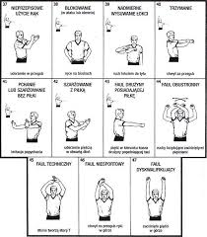
Reguły gry
Piłka może być podawana, rzucana lub kozłowana rękami.
Uderzenie piłki pięścią lub nogą jest przekroczeniem przepisów.
Poruszanie się z piłką jest możliwe tylko wówczas, gdy zawodnik odbija ją o podłogę (kozłuje), co dwa kroki.
Kozłować wolno tylko jedną ręką. Po schwytaniu piłki nie można ponownie kozłować.
W kontaktach z przeciwnikiem nie wolno:
popychać, trzymać, uderzać, utrudniać mu poruszania się, spychać.
W przypadkach nieprawidłowego zetknięcia się z przeciwnikiem następują tzw. faule. Są one karane:
Do pięciu fauli drużyny, przeciwnicy dostają piłkę z boku boiska, do ponownego rozpoczęcia akcji, Po pięciu faulach następują rzuty osobiste. Gdy zawodnik popełni piąty faul osobisty, schodzi z parkietu i przestaje grać (dokonuje się zmiany).

Slide 8
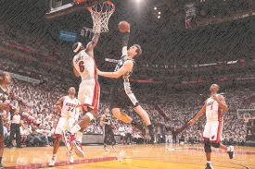
Reguły gry
W grze obowiązują następujące ograniczenia w czasie:
- w ciągu 5 s od gwizdka sędziego należy wprowadzić piłkę do gry (wyrzut z autu),
- jeżeli zawodnik trzymający piłkę przez 5 s nie podaje, nie rzuca i nie kozłuje piłki, uważa się ją za przetrzymaną,
- w ciągu 5 s należy wykonać rzut wolny podyktowany przez sędziego,
- każda drużyna ma 24 sekundy na przeprowadzenie akcji oraz 8 sekund na wyjście z własnej połowy,
- nie wolno zawodnikowi pozostawać ponad 3 s w „polu 3 sekund" przeciwnika, kiedy piłka znajduje się w posiadaniu drużyny zawodnika.

Slide 9
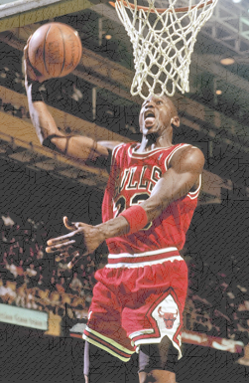
Reguły gry
Punkty otrzymuje się za umieszczenie piłki w koszu:
1 punkt za udany rzut osobisty z linii rzutów wolnych
2 punkty za rzut z akcji wykonany z odległości mniejszej niż linia rzutów za trzy punkty
3 punkty za rzut zza linii rzutów za trzy punkty (6,75 m) [w NBA 7,24 m]
Boisko do gry to płaska, twarda powierzchnia wolna od przeszkód, o wymiarach 28 m długości i 15 m szerokości, mierzonych od wewnętrznych krawędzi linii ograniczających boisko

Slide 10
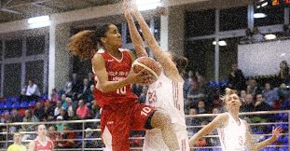
Pozycje koszykarskie
Rozgrywający –– od tego zawodnika wymagane jest wiele asyst, przechwytów i brak strat. Jest to najczęściej najniższy zawodnik w zespole.
Rzucający obrońca – od tego zawodnika wymagana jest umiejętność zdobywania wielu punktów, głównie rzutami z dystansu.
Środkowy –– jego głównym zadaniem jest zdobywanie punktów spod kosza, zbieranie piłek z tablicy i blokowanie rzutów rywali. Środkowymi zostają najczęściej najwyżsi gracze w drużynie.

Slide 11
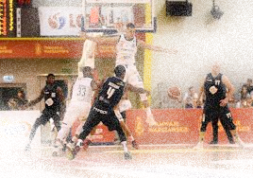
Pozycje koszykarskie
Niski skrzydłowy –– od zawodników na tej pozycji wymagane jest zarówno wspieranie niższych i wyższych graczy oraz duża wszechstronność.
Silny skrzydłowy –– od graczy na tej pozycji wymaga się skutecznej gry w obronie (m.in. zbiórki, bloki) i ataku (głównie punkty spod kosza).

Slide 12
Technika
Indywidualne poruszanie się bez piki w ataku
  Postawa koszykarska
  Starty
  Biegi (przodem, tyłem)
  Zatrzymania
  Wysoki
Indywidualne poruszanie się z piłką w ataku:
  Podania i chwyty
  Kozłowanie
  Rzuty
  Zwody
  Obroty
Indywidualne poruszanie się obronie
  Postawa w obronie
  Obrona indywidualna
  Zastawiania i zbiórki z tablicy

Slide 13
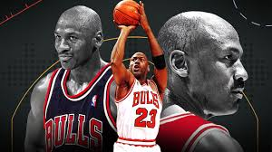
TOP: najlepsi koszykarze w historii NBA
1. Michael Jordan
Innego wyboru być nie mogło. Russell ma więcej tytułów mistrzowskich, Abdul-Jabbar jest liderem punktowym, ale to MJ wyniósł koszykówkę na inny poziom. Sportowy, marketingowy, każdy możliwy. Pierwsze skojarzenie z basketem? Michael Jordan! Choć to niemierzalne, być może jest nie tylko koszykarzem, ale i sportowcem wszech czasów. Był tak pewny siebie, że niszczył tym rywali. Mistrz trash talku. Nie był święty, ale grzeczni chłopcy nie zostają mistrzami sportu. Sześciokrotny mistrz NBA, sześciokrotny MVP finałów.

Slide 14
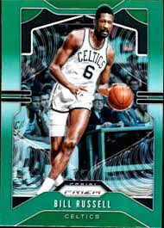
TOP: najlepsi koszykarze w historii NBA
2. Bill Russell
Pierwsza ciemnoskóra gwiazda NBA. Legenda bostońskich Celtów, z którymi zdobył 11 mistrzowskich pierścieni. Jest pod tym względem rekordzistą ligi. Był liderem tamtej ekipy. Trzymał ją w ryzach i w szatni, i na boisku. Jego największym rywalem był Chamberlain i Russell zazwyczaj wychodził z tych pojedynków zwycięsko, mimo że był osiem centymetrów niższy. Grał inteligentniej, potrafił przechytrzyć rywala. Od 2009 roku jego imieniem nazywana jest nagroda MVP finałów NBA.

Slide 15
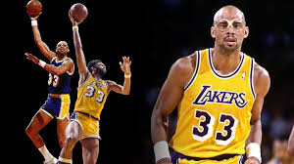
TOP: najlepsi koszykarze w historii NBA
3. Kareem Abdul-Jabbar
Zostajemy w świecie Lakersów, choć trzeba pamiętać, że pierwszy z sześciu tytułów Kareem (wtedy znany jeszcze jako Lew Alcindor) zdobył z Milwaukee Bucks. Aż sześć razy wybierany MVP sezonu zasadniczego i dwa razy finałów. Środkowy, który był nie do zatrzymania przez niebywałą technikę. Jego podniebne haki, rzucane z przeróżnych pozycji, wprawiały w osłupienie. No i najważniejsze – to najlepszy strzelec w historii NBA (38387 punktów) i tu o przypadku nie może być mowy.

Slide 16
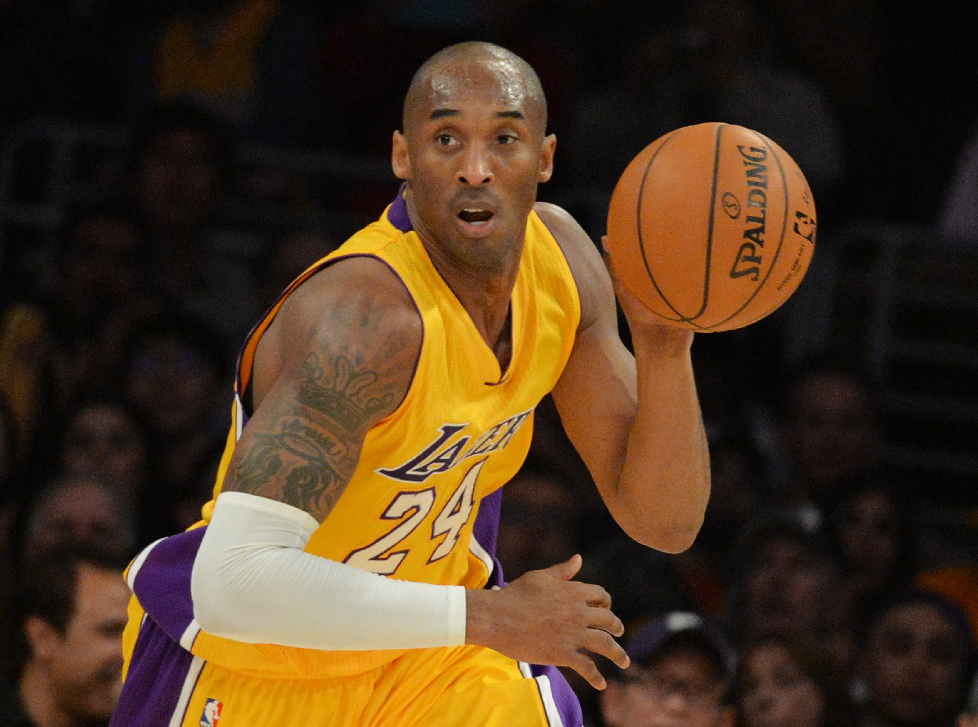
TOP: najlepsi koszykarze w historii NBA
4. Kobe Bryant
Kolejny z wielkich z Los Angeles Lakers. Następca Michaela Jordana, sprawił, że nie było pustki po legendzie Bulls. W pierwszych latach kariery nawet naśladował idola. Podobny styl, podobne ruchy. Najpierw tworzył zabójczy duet z Shaquillem O’Nealem, później był gwiazdą numer jeden. Pięć tytułów mistrzowskich, dwukrotny MVP finałów NBA. 22 stycznia 2006 roku w meczu z Toronto zdobył 81 punktów, co jest drugim wynikiem punktowym w historii NBA. 26.01.2020 r. zginął tragicznie w katastrofie helikoptera.

Slide 17
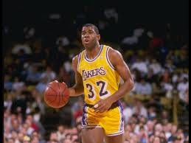
TOP: najlepsi koszykarze w historii NBA
5. Magic Johnson
Wielki rywal Birda. W zasadzie trudno wyrokować, który jest lepszy, bo obaj byli symbolami NBA lat 80. Za rozgrywającym Los Angeles Lakers przemawiają tytuły mistrzowskie – ma ich pięć. Jak na gracza na pozycji numer jeden, miał niebywałe warunki fizyczne – 206 cm wzrostu. Ale nie tylko to go wyróżniało, bo świetnie kierował grą.
W 1991 roku poinformował, że jest zakażony wirusem HIV. Mimo tego poleciał z Dream Teamem na igrzyska olimpijskie. Stał się inspiracją dla ludzi zmagających się z HIV. Był ambasadorem koszykówki przed erą największych sukcesów Michaela Jordana.

Slide 18
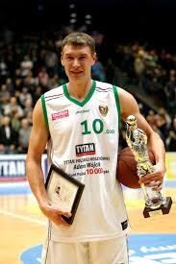
Top; najlepsi koszykarze w historii Polski
Adam Wójcik
Nie ma medali mistrzostw Europy, jak Łopatka, ani nie grał w NBA, jak Gortat. Ale umiejętności miał największe. Mierzył 208 cm i był przy tym niezwykle sprawny – szybki, zwinny, atletyczny. Miał kompletny repertuar zagrań – od manewrów podkoszowych, przez dynamiczne wejścia, po rzut z dystansu. Ośmiokrotny mistrz Polski, czternastokrotny medalista mistrzostw Polski, mistrz Belgii i dwukrotny medalista mistrzostw Belgii. Cztery razy grał na Eurobasketach (1991, 1997, 2007, 2009). Drugi strzelec w historii PLK. Wyprzedził swoją epokę. Gdyby grał dziś, spokojnie poradziłby sobie w NBA. Mógłby być nawet gwiazdą ligi. W 2017 zmarł po walce z nowotworem. Miał 47 lat.

Slide 19
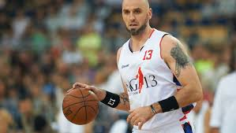
Top; najlepsi koszykarze w historii Polski
2. Marcin Gortat
Choć przy jego nazwisku nie wymienimy takich sukcesów z reprezentacją, jak przy tych powyżej, to jednak pod względem kariery klubowej nie ma sobie równych. Jako jedyny Polak zadomowił się w najlepszej lidze świata. Spędził 13 sezonów w NBA i bynajmniej nie był statystą. Oczywiście nie był też wielką gwiazdą, ale bardzo ważnym "zadaniowcem". Miał bogaty repertuar manewrów podkoszowych i ułatwiał grę obwodowym. W stawianiu zasłon nie miał sobie równych. W NBA wystąpił w 806 meczach w rozgrywkach regularnych, zdobywając średnio 9,9 punktu i 7,9 zbiórki oraz w 86 spotkaniach w fazie play-off (8,7 pkt i 6,3 zb.). Wicemistrz z Orlando Magic. Z kadrą wystąpił na trzech Eurobasketach – najlepszym wynikiem było dziewiąte miejsce na turnieju w 2009 roku w Polsce.

Slide 20
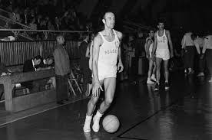
Top; najlepsi koszykarze w historii Polski
3. Mieczysław Łopatka
Najbardziej utytułowany polski zawodnik na arenie międzynarodowej. Wicemistrz Europy z 1963 roku i dwukrotny brązowy medalista ME (1965 i 1967). Najlepszy strzelec mistrzostw świata 1967 w Urugwaju, na którym Polacy zajęli piąte miejsce. Aż czterokrotnie był na igrzyskach olimpijskich (1960, 1964, 1968 i 1972). Dwa razy zdobył mistrzostwo Polski ze Śląskiem Wrocław. W sumie ma 11 medali MP. W sezonie 1962/63 w spotkaniu z AZS Gdańsk zdobył 77 punktów, co jest trzecim wynikiem w historii, po Młynarskim i Jurkiewiczu. Miał 196 cm wzrostu, grał na pozycji środkowego i był przy tym niezwykle sprawny, co powodowało, że bardzo trudno było go zatrzymać pod koszem. Podpora reprezentacji legendarnego Witolda Zagórskiego.

Slide 21
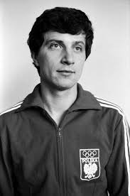
Top; najlepsi koszykarze w historii Polski
4. Eugeniusz Kijewski
Najlepszy polski rozgrywający i najlepszy strzelec w historii polskiej ligi. Pięciokrotnie był królem strzelców rodzimych rozgrywek. Trzy razy był z reprezentacją na mistrzostwach Europy (dwa razy siódme miejsce – w 1979 i 1981), był też na igrzyskach w Moskwie (siódme miejsce w 1980). Cztery razy poprowadził Lecha Poznań do mistrzostwa, a dwa razy do wicemistrzostwa Polski. Na boisku był nie do zatrzymania. Nieustępliwy i waleczny. Boiskowy wojownik.

Slide 22
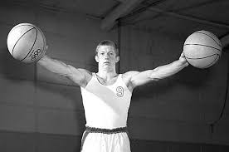
Top; najlepsi koszykarze w historii Polski
5. Edward Jurkiewicz
Pięciokrotny mistrz Polski z Wybrzeżem Gdańsk. Wybitny strzelec. Do niego należy drugi najlepszy występ indywidualny pod względem punktowym – 15 marca 1970 roku zdobył 84 punkty w rywalizacji z Baildonem Katowice. Osiem razy był liderem strzelców polskiej ligi i ma najlepszą średnią punktów w historii PLK – 38,2 punktu na mecz! 16 razy zdobywał ponad 50 punktów w jednym spotkaniu. Uczestnik igrzysk olimpijskich w Meksyku w 1968 roku (szóste miejsce) i trzykrotny uczestnik mistrzostw Europy – lider strzelców turnieju z 1971 roku w Niemczech, dwukrotnie wybierany do piątki Eurobasketu (1969 i 1971).

Slide 23
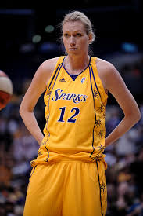
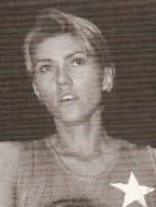
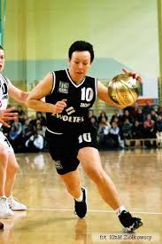
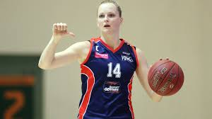
Polskie koszykarki
W przeszłości w Polsce mieliśmy koszykarki, których nazwiska znane były w całej Europie, a nawet na świecie:
Małgorzata Dydek,
Krystyna Szymańska-Lara,
Sylwia Wlaźlak
Agnieszka Bibrzycka

Slide 24

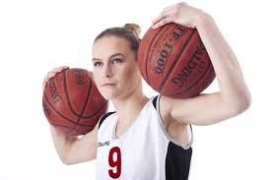
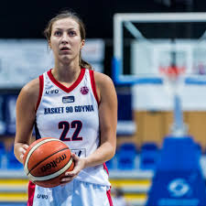
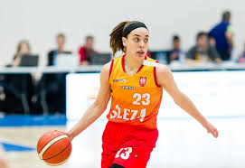
Polskie koszykarki
Obecnie polska kobieca koszykówka stara się nawiązać do lat świetności – z pewnością mamy w kraju zarówno młode zawodniczki, które mogą przesądzać o sile kadry w przyszłości, jak i koszykarki z doświadczeniem ligowym i reprezentacyjnym, które walczą na parkietach Energa Basket Ligi Kobiet oraz w meczach kadry:
Agnieszka Kaczmarek
Agnieszka Skobel
Amalia Rembiszewska
Marissa Kastanek

